Slide 1
Rede de computadores
Conceitos Básicos
Heloise M. de Castro

Slide 2
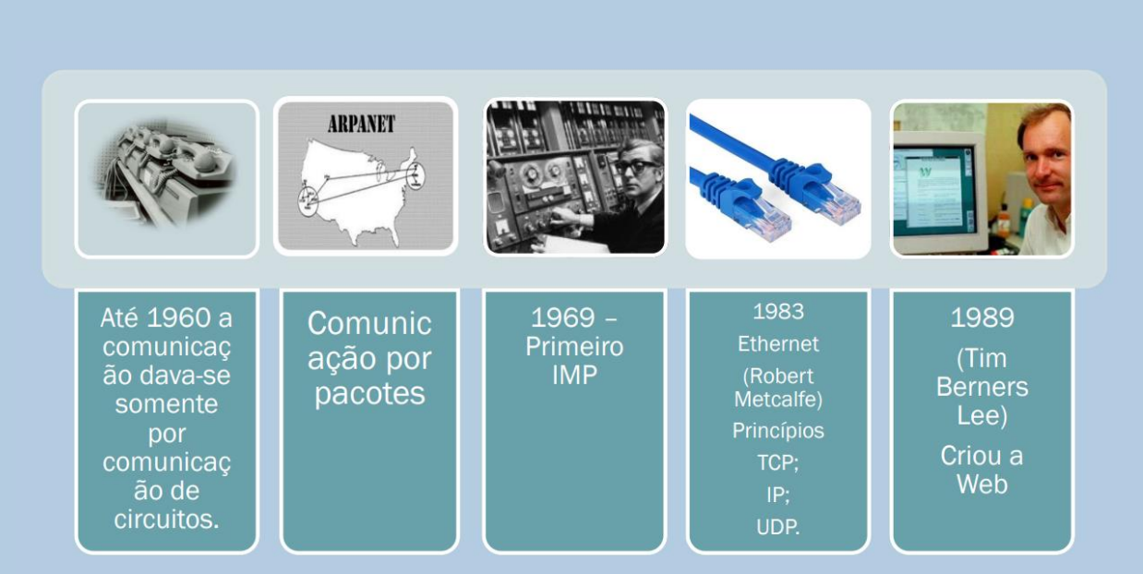
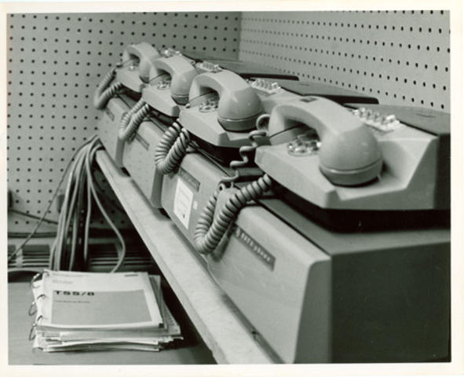
História
1970
Até 1960 a comunicação dava-se somente por rede telefônica.
Em 1965 houve a criação da primeira rede de computadores de Massachusetts até a Califórnia.

Slide 3
Rede de computadores
Comunicação de dados

Slide 4
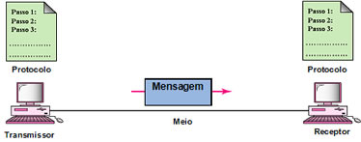
Comunicação de dados
EX: A mensagem enviada irá se converter em bits e através do “link” chegará no destinatário. Após isso, o destinatário receberá os bits para ser decodificado e “voltar” a ser como era.

Slide 5
Sistema de Comunicação
Broadcast – Todos os hosts recebem;
Ponto a ponto – Um host envia para outro;
Unicasting – Apenas para um;
Multicasting – Alguns.

Slide 6
Tipos de Mensagens
Texto;
Vídeo;
Áudio;
Imagem.

Slide 7

Fluxo de Dados
Onde cada estação pode transmitir e receber, mas nunca ao mesmo tempo.
Simplex
Full-Duplex
Half-Duplex
Unidirecional
Onde ambas podem transmitir e receber ao mesmo tempo.

Slide 8
Redes nas Organizações
Compartilhamento de recursos, programas e dados que serão disponibilizados para todos na rede.

Slide 9
Rede para as pessoas
As redes para as pessoas são mais voltadas á comunicação e entretenimento.

Slide 10
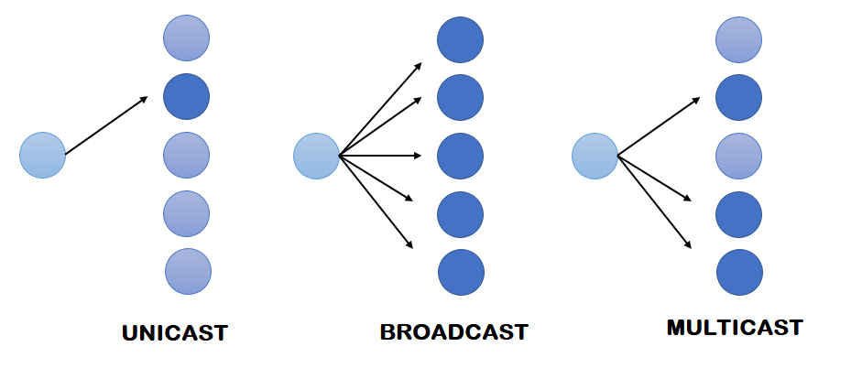
Redes de difusão
Unicast;
Multicast;
Broadcast.

Slide 11
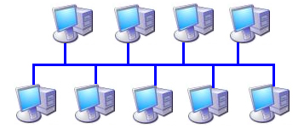
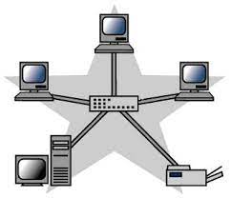
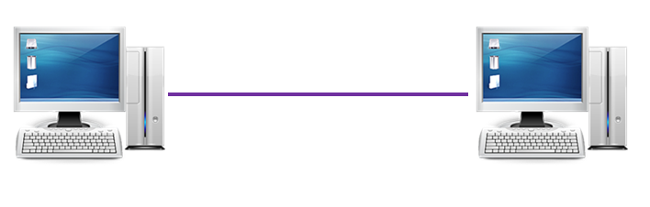
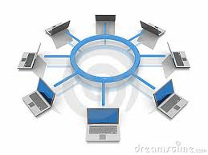
Topologias de redes
Barramento: (Possui um cabo principal que conecta outros hosts);
Estrela: (Hosts que estão ligados por meio de vários cabos a um único dispositivo de comunicação central);
Ponto a ponto: (Conecta duas máquinas diretamente);
Anel: (as estações estão conectadas por um único cabo como na de barramento, porém na forma de anel, uma forma circular).

Slide 12
Categorias de rede
LAN – Rede de área local;
MAN – Rede de área metropolitana;
WAN – Rede de grande área geográfica;
PAN - conecta dispositivos eletrônicos próximos ao usuário, como um mouse sem fio, um teclado e um computador.

Slide 13
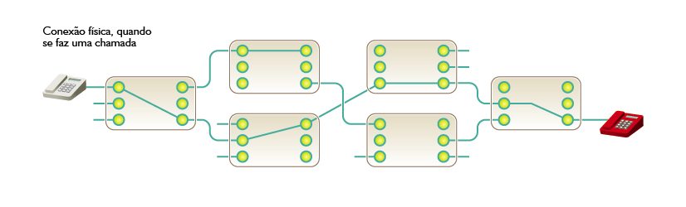
Comutação de circuitos
Precisa de meios físicos;
É relacionado à telefonia;
Ocupa toda a banda larga;
Unidirecional.

Slide 14
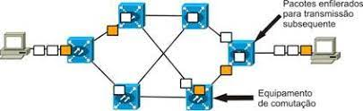
Comutação de pacotes
Não precisa de meio físico;
Relacionado a computadores;
Utiliza a melhor taxa de transmissão;
Não ocupa totalmente a banda larga.

Slide 15
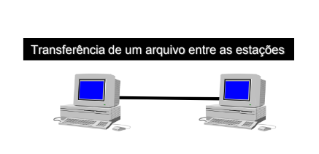
Conceitos de protocolos
Conjunto de normas que governa a comunicação de dados.

Slide 16
Conceito de camadas
Emissor
Receptor
Camada superior
Camada intermediária
Hierarquia;
Processos em hardware ou software;
Entidades n utilizam serviços n-1 providos pelos níveis inferiores e fornecem serviços
ao nível n+1.
Camada inferior

Slide 17


Slide 18
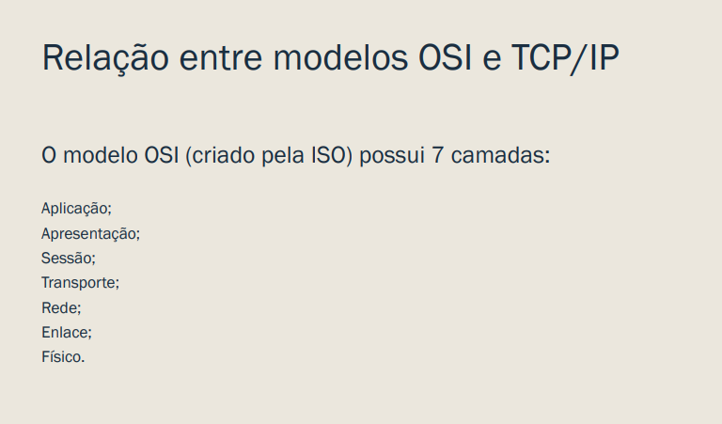

Slide 19
